Slide 1
ICT.114 Tunnel Automation
Robin De Taeye
24/09/2026

Slide 2
Missie van ICT.114Tunnel Automation​

Slide 3
Als onderdeel van Infrabel zorgt ICT.114 voor de automatisering en monitoring van kritische tunnelinstallaties.
Domeinen:
SCADA
Ventilatie
Verlichting
Branddetectie
CCTV
Noodcommunicatie
Energievoorziening
Cybersecurity

Slide 4
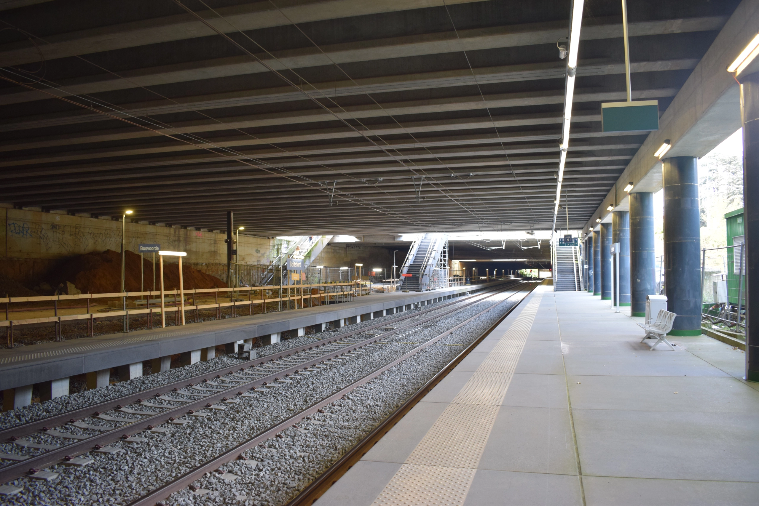
Tunnels beheerd door ICT.114

Slide 5
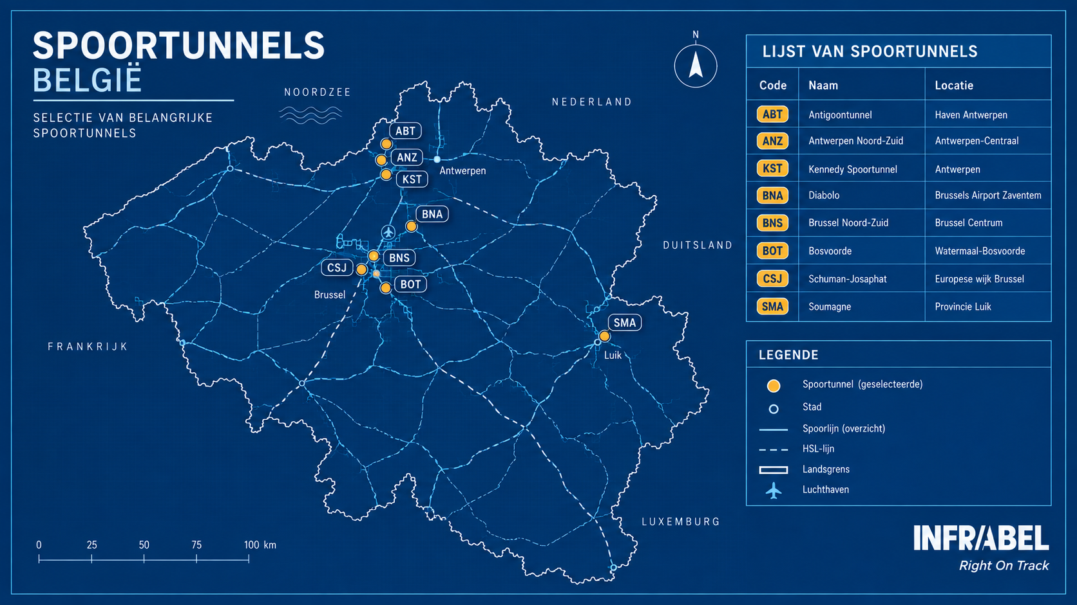
Tunnels beheerd door ICT.114
Antwerpen
  ABT
  ANZ
  KST
Brussel
  BNA
  BNS
  BOT
  CSJ
Wallonië
  SMA

Slide 6
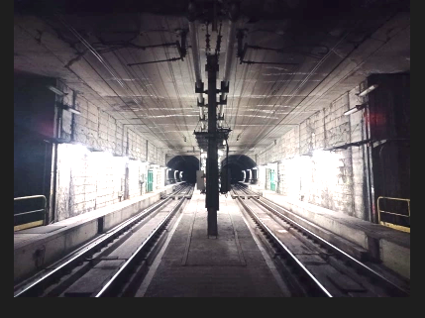
Regio Antwerpen
Antigoontunnel (Haven van Antwerpen): Een cruciale goederenspoortunnel onder de Schelde die de linker- en rechteroever van de Antwerpse haven met elkaar verbindt.
Antwerpen Noord-Zuid (Antwerpen-Centraal): De ondergrondse spoorverbinding die Antwerpen-Centraal transformeerde van een kopstation naar een doorloopstation, essentieel voor internationaal treinverkeer (zoals de Eurostar).
Kennedy Spoortunnel: Gelegen vlak naast de bekende Kennedy-autotunnel, zorgt deze koker voor het reguliere en internationale treinverkeer onder de Schelde aan de zuidkant van Antwerpen.
Overzicht van de Tunnels per Regio

Slide 7
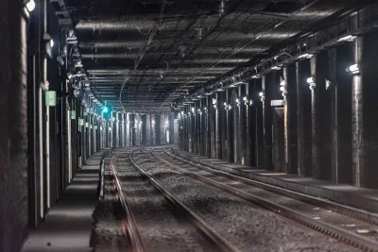
Regio Brussel
Diabolo (Brussels Airport Zaventem): De ondergrondse Noord-Zuidontsluiting die Luchthaven Brussel rechtstreeks verbindt met de grote nationale spoorlijnen richting het noorden en oosten.
Brussel Noord-Zuid (Brussel Centrum): De drukste spoorverbinding van België die dwars door het centrum van Brussel loopt en de stations Brussel-Noord, Brussel-Centraal en Brussel-Zuid ondergronds met elkaar verbindt.
Watermaal-Bosvoorde: Een koker die de spoorlijnen door de residentiële zones van Watermaal-Bosvoorde leidt, belangrijk voor de verbinding richting Namen en Luxemburg.
Overzicht van de Tunnels per Regio

Slide 8
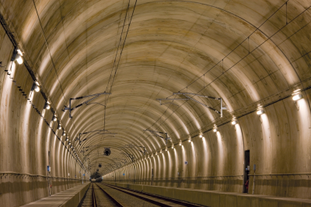
Regio Brussel
Schuman-Josaphat (Europese wijk Brussel): De Schuman-Josafattunnel die spoorlijn 161 (Brussel-Namen) rechtstreeks verbindt met spoorlijn 26 (Vilvoorde-Halle), waardoor de Europese wijk een rechtstreekse verbinding kreeg met de luchthaven
Regio Luik
Tunnel van Soumagne: Met een lengte van bijna 6,5 kilometer is de Tunnel van Soumagne de langste spoortunnel op het Belgische vasteland, gebouwd speciaal voor de hogesnelheidslijn HSL 3 richting de Duitse grens.
Overzicht van de Tunnels per Regio

Slide 9
Tunnels Technieken

Slide 10
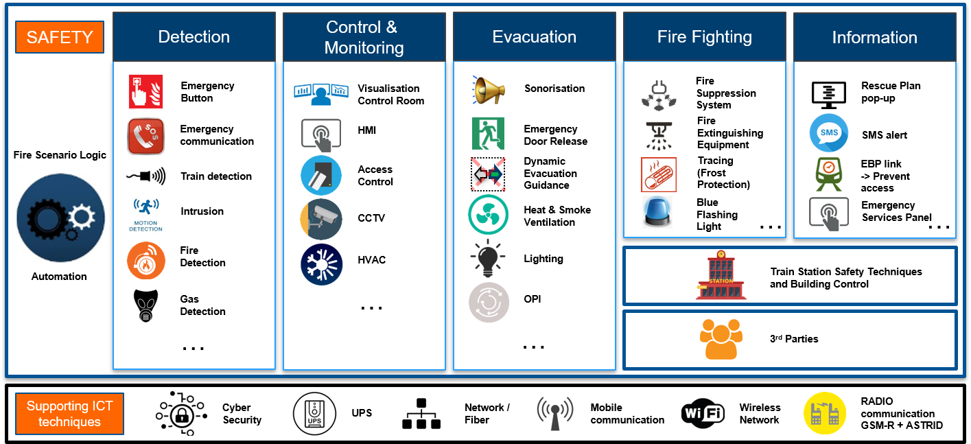
Overzicht Technieken ICT

Slide 11
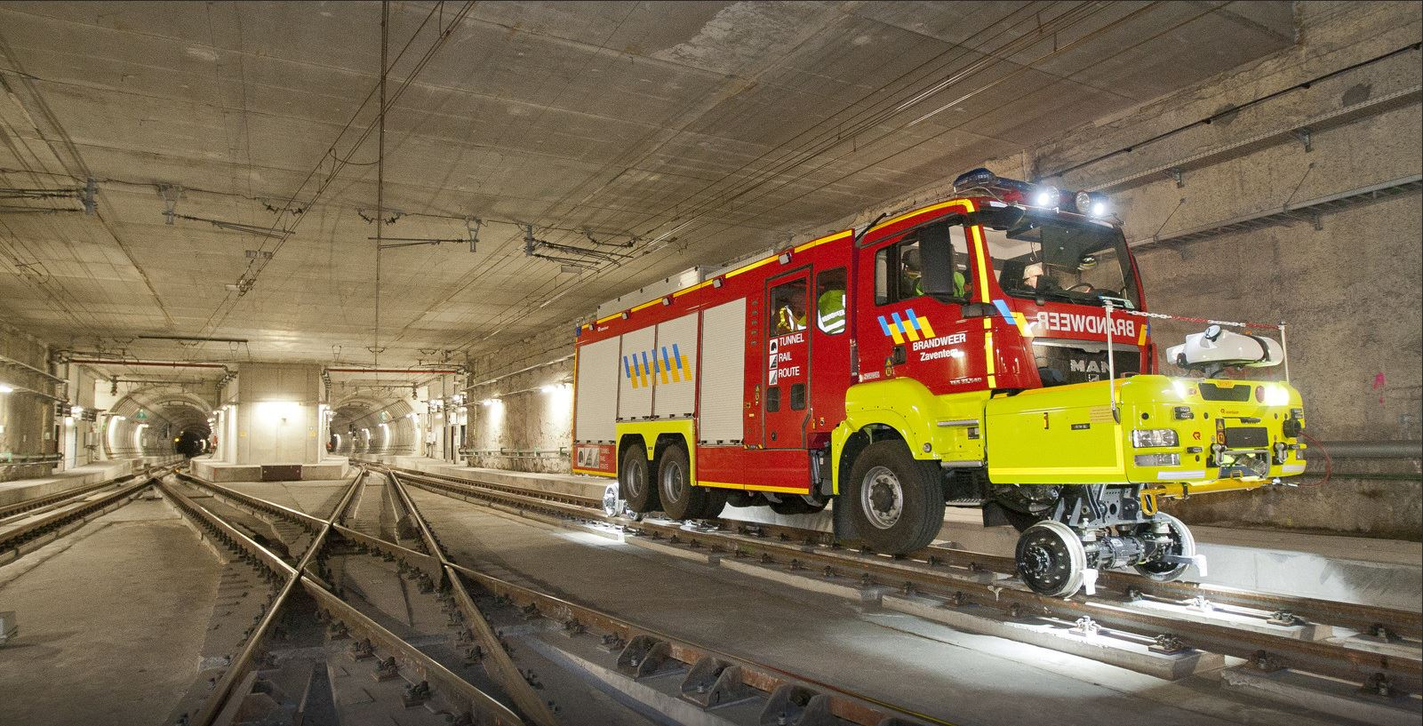
ASMS & SHEV

Slide 12
Besturing toestandsdiagrama
Exploitatie
Business Continuity
Normaal
Degraded
Incident
Onderhoud
Pre-incident
Scenario
Evacuatie
Geen Exploitatie =
Alle situaties waar de MEV
niet voldaan zijn
Redding

Slide 13
Automatisatie: Besturing (ASMS en SHEV)
ASMS beheert detectie, Scenario’s en automatismen
SHEV beheert ventilatiesysteem
Koppeling met EBP
Communicatie met bovenliggende SCADA via OPC UA
    ➔ Via beveiligde IP netwerkverbinding

Slide 14
ASMS
Detectie van brand-, trein- en tunnelincidenten
Automatische aansturing volgens scenariologica
Manuele sturing door operatoren
Monitoring van alle gekoppelde technieken
Berekening treinpositie en incidentlocatie
Integratie met externe systemen

Slide 15
SHEV
Uitvoering van ventilatiescenario's
Terugmelding van ventilatiestatussen
Manuele en automatische aansturing
Regeling op basis van gasmetingen
Bijsturing via luchtsnelheidsmetingen
Beheer van OPI-installaties

Slide 16
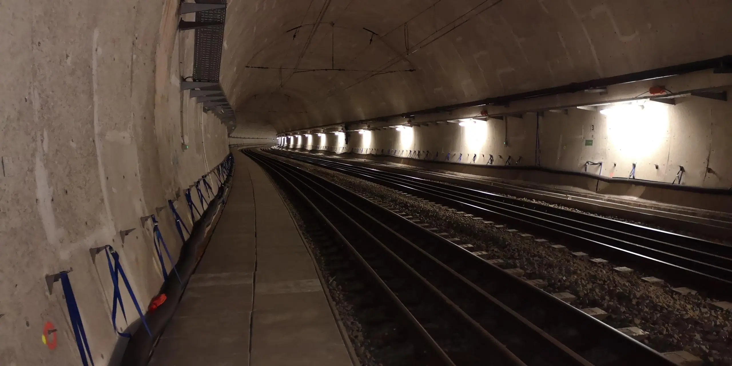
Scenario matrix

Slide 17
Scenario Matrix – ASMS architectuur
Definieert alle scenario's en triggers
Bepaalt welke installaties worden aangestuurd
Stelt gewenste statussen per fase vast
Beschrijft interacties tussen deelsystemen
Vormt de basis van de automatiseringslogica

Slide 18
Scenario Matrix – Shev architectuur
Definieert ventilatieconfiguraties
Bepaalt luchtstromingsrichtingen
Koppelt ventilatie aan incidentscenario's
Stuurt ventilatoren en OPI's aan
Optimaliseert rookbeheersing en evacuatie

Slide 19
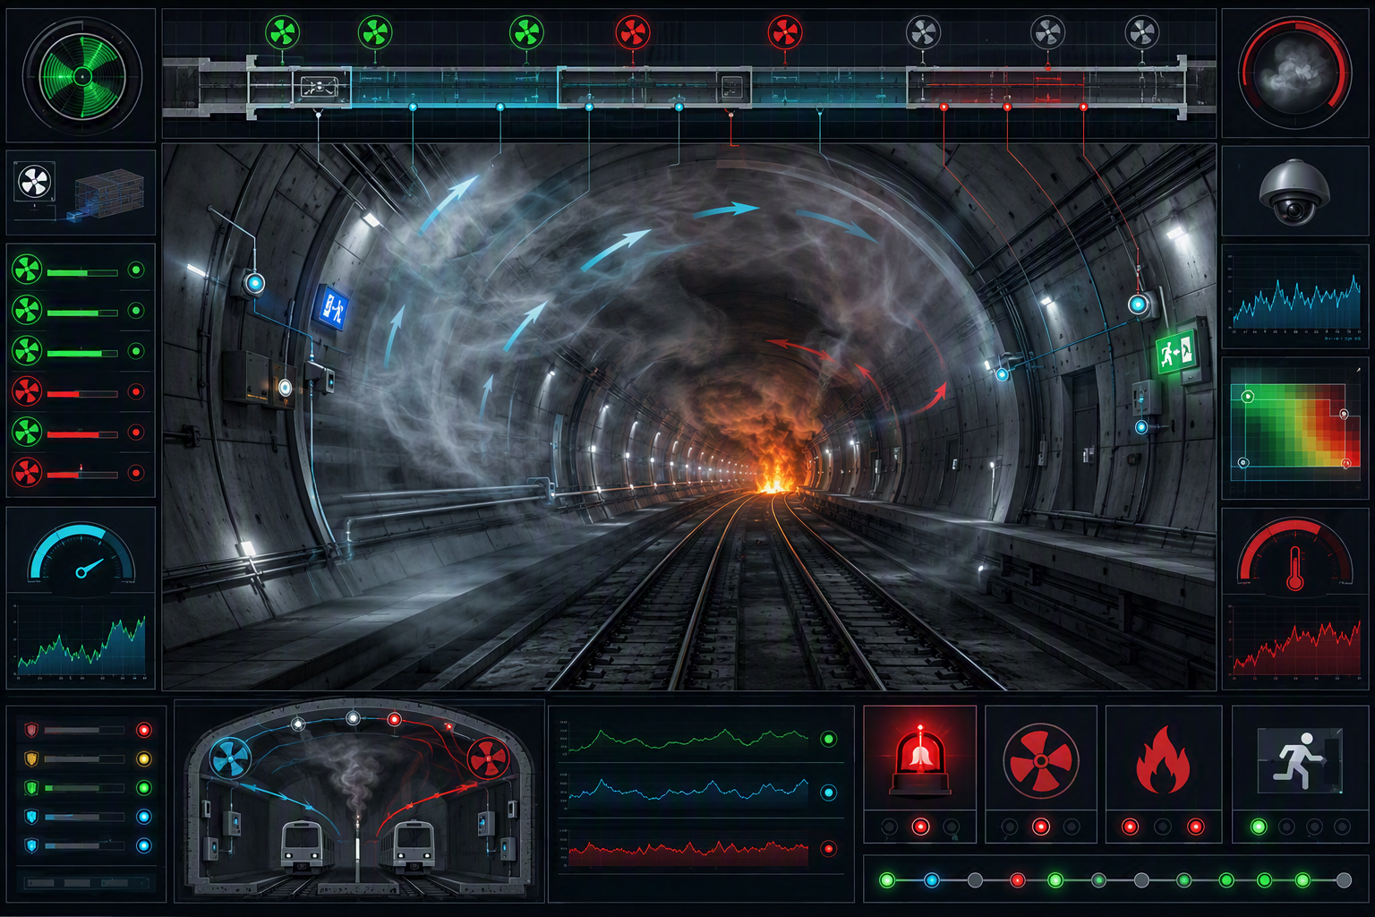
Type scenario’s
Brand scenario’s
Brand met stillstand trein
Brand zonder trein
Brand bij 3de partijen
Brand in gebouwen
Trein stilstand scenario’s
Koude scenario’s
Intrusie scenario’s
Externe scenario’s (3de partij)
Paniekdrukknoppen

Slide 20
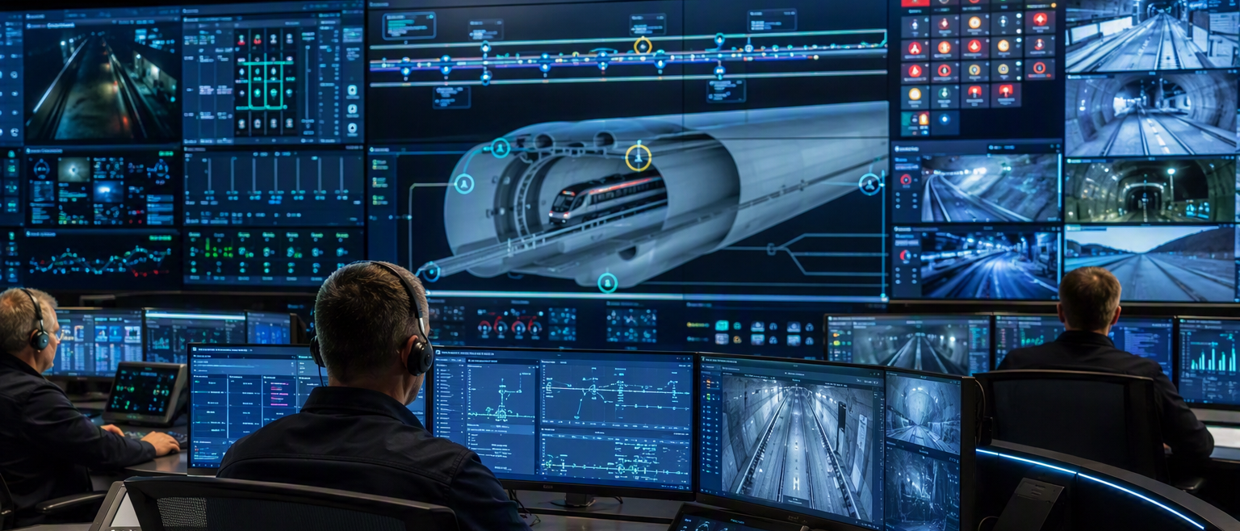
SCADA

Slide 21
SCADA / HMI
Centrale bediening van alle tunnels
Realtime monitoring van installaties en alarmen
Ondersteuning van scenario- en incidentbeheer
Historiek, analyse en rapportering
Beheer van configuraties en instellingen
Veilige bediening volgens gebruikersrechte

Slide 22
SCADA visualisatie
Wie kan visualisatie raadplegen:
    Control rooms CSS (SCADA)
    Seinzaal (Scenario Assistant)
    Brandweer (SCADA via brandweerpanelen)
    Tunnelmanager (SCADA/SMS alerter/Scenario Assistant)
    Techniekers/Onderhoud/ICT (SCADA/SMS alerter/Scenario Assistant)
    Lokale bediening (HMI)
    Infrabel Operations Center (database views)

Slide 23
State machine en werking van het scenario

Slide 24
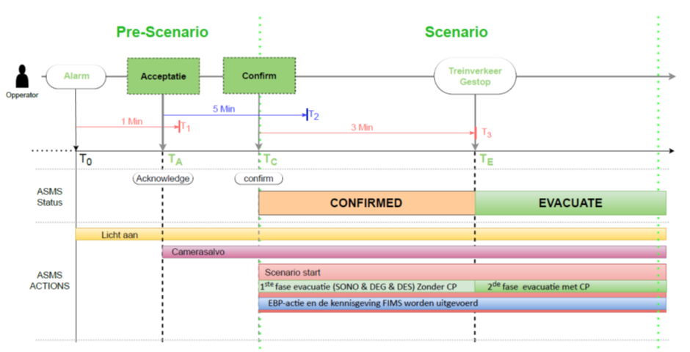
Overview van de fasen van de scenario’s

Slide 25
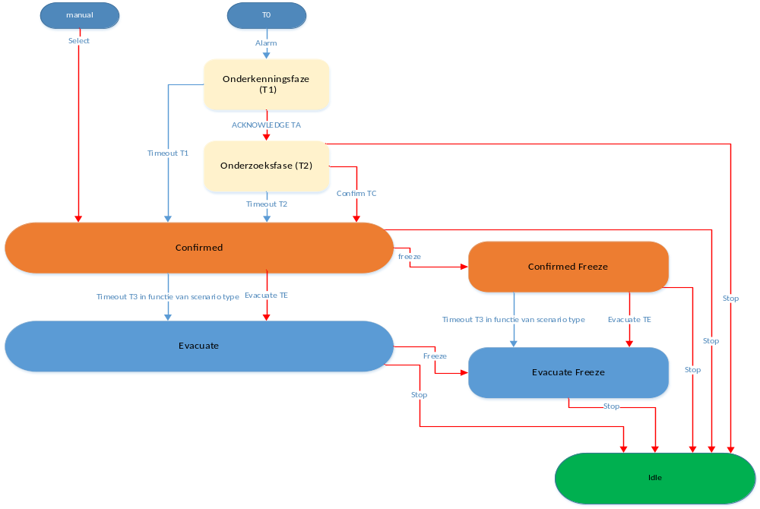
Overview van de state machine

Slide 26
Bedankt

